Slide 1





KITCOMMUNICATION
ADHÉRENTS
CAMPAGNE VRAIMENT TOUT
FÉVRIER 2023

Slide 2

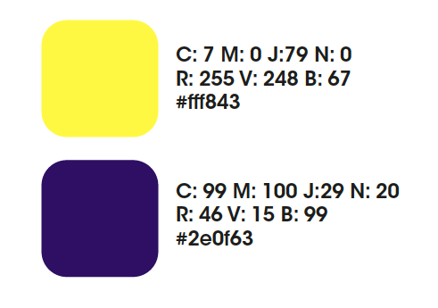

Slide 3









Slide 4









Slide 5













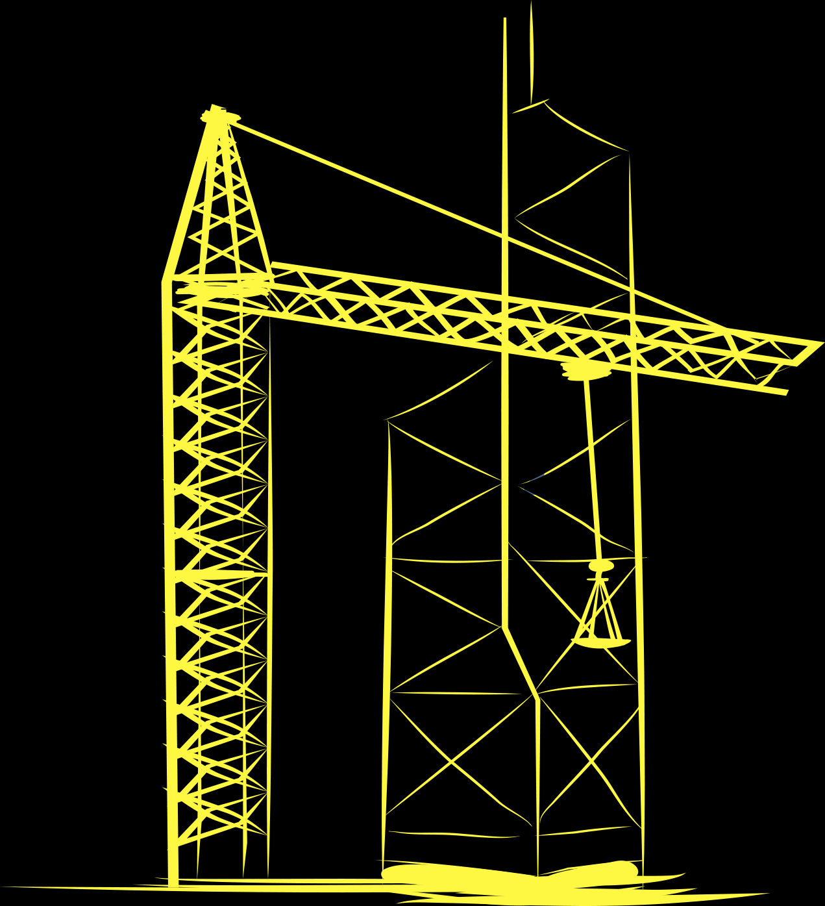




Slide 6





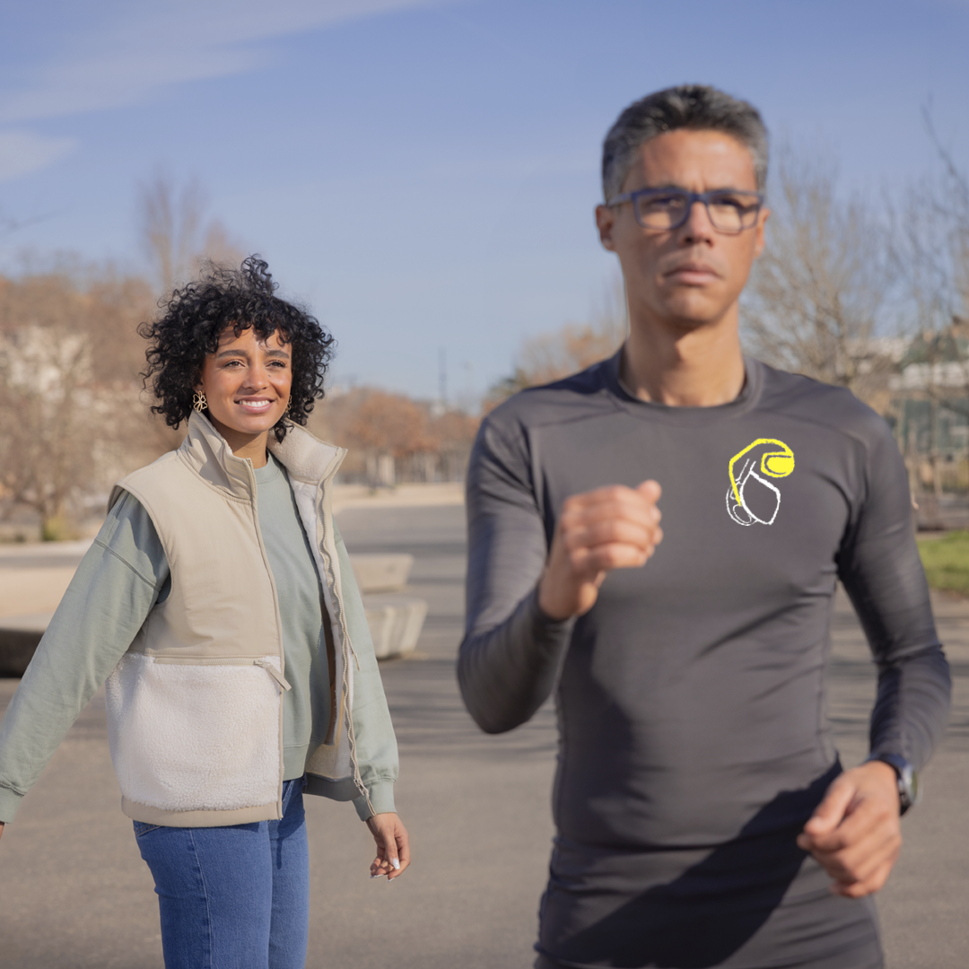


VISUELS 4 PROFILS
1080 x 1080 px carré

Slide 7

SIGNATURE MAIL
BILAN 2024 VRAIMENT TOUT

Slide 8





TEMPLATE CADRE PHOTO
CAMPAGNE D’AFFICHAGE
VOTRE PHOTO ICI
#VraimentToutDansLeMétro

Slide 9

AFFICHE A4
21 x 29,7 cm
Fichier HD .pdf
Impression
par vos soins.

Slide 10

AFFICHETTE
21 x 21 cm
Fichier HD .pdf
Usage interne
dans vos locaux
par exemple.

Slide 11



SIGNATURES EMAIL
600 x 200 px

Slide 12





BANNIÈRES
1220 x 500 px

Slide 13
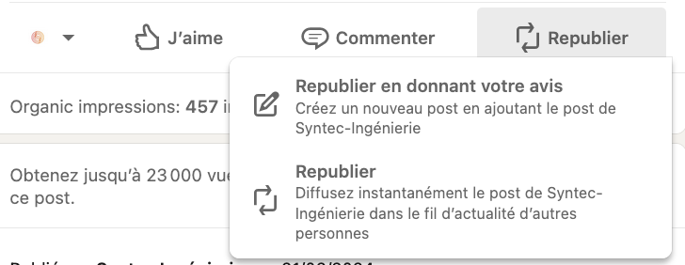
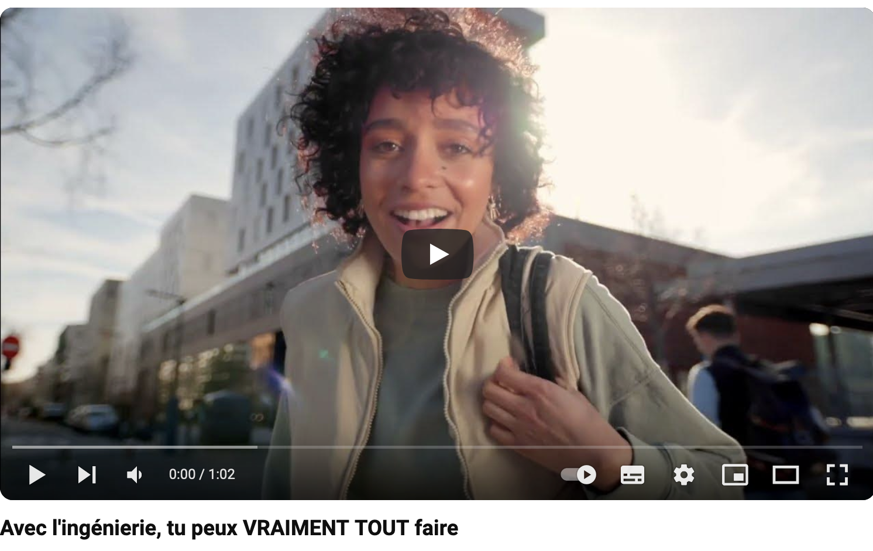
POST LINKEDIN SYNTEC INGENIERIE
1080 x 1080 px
[NEW] Nous sommes très heureux de donner aujourd'hui le coup d'envoi de notre campagne de communication nationale sur l'ingénierie ! #VraimentTout
🔛 AVEC L'INGÉNIERIE, TU PEUX VRAIMENT TOUT FAIRE ! 🔛
📣 Voici le message que nous souhaitons faire passer aux jeunes de 13 à 18 ans qui ont envie de changer les choses et de trouver du sens dans leur futur métier.
Car oui, les professionnels et professionnelles de l'ingénierie sont fiers de le dire : avec l'ingénierie, tu peux vraiment tout faire ! Et notamment :
🌿 protéger l'environnement et la biodiversité ;
🏙 améliorer les villes et modes de vie ;
🌏 agir pour le climat ;
💡 inventer grâce aux technos du futur...
🎯 La campagne, qui se déroulera sur 2 ans, entend transformer la curiosité naturelle des jeunes en orientation.
En 2024, elle comprendra 2 temps forts : dès maintenant, en clôture des inscriptions sur Parcoursup, et à la rentrée scolaire prochaine, au moment de la découverte des métiers.
🎬 Fondée sur une mini-série de 3 vidéos, la campagne sera largement diffusée sur les réseaux sociaux et en streaming sur TF1+. Elle débouche sur un site dédié vraiment-tout.fr. A travers un test de personnalité ludique et interactif, les talents de demain sont invités à découvrir des débouchés et métiers qui leur correspondent.
⏯ Alors, faites rayonner notre campagne, parlez-en à vos proches, partagez-la ! Car oui, avec l'ingénierie, tu peux vraiment tout faire !
#ingénierie #campagne #communication #sens #métier #orientation #parcoursup #environnement #biodiversité #climat #énergie #innovation #villes
Un grand merci à toutes celles et ceux qui ont travaillé pendant près d'un an sur ce projet et qui l'ont enrichi de leurs contributions !
Avec Opco Atlas, Signature Communication
Nous publierons ce post sur notre LinkedIn lundi.
Nous vous invitons à le Republier « en donnant votre avis » afin que la visibilité soit maximale.
Vous pouvez utiliser le hashtag #VraimentTout et en profiter pour faire passer vos propres messages et valoriser votre entreprise !

Slide 14
LES LIENS VERS LA MINI-SÉRIE VIDÉO
1080 x 1080 px
Vous pouvez retrouver les vidéos aux liens ci-dessous et repartager les vidéos à travers ces liens.
Il ne s’agit pas de liens de téléchargement.
Les 3 vidéos courtes
https://youtu.be/xey2wjeypgA
https://youtu.be/Zgi16EgCPzo
https://youtu.be/Uv7jhxyVttA
La vidéo longue
https://youtu.be/WeAeQjN9mQk

Slide 15

Merci et à lundi !

